Slide 1
Curvas paramétricas
Luiz Marcos
http://www.dca.ufrn.br/~lmarcos/courses/compgraf

Slide 2
Curvas e superfícies paramétricas
Paramétrica versus Implícita
Curvas paramétricas
  Spline de Hermite
  Spline de Bèzier
Como generalizar (superfícies)

Slide 3
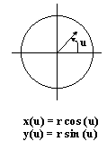
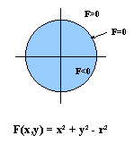
Duas formas de definir um círculo
Paramétrica Implícita

Slide 4
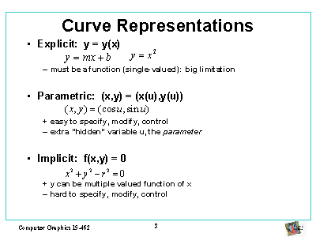

Slide 5
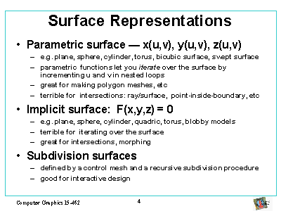

Slide 6
Modelagem paramétrica
Curvas:
  Splines de Hermite
  Splines de Bèzier
  Catmull-Ron Splines
  Natural Cubic Splines
  B-Splines
  NURBS
Superfícies
  Bèzier, NURBS, B-Splines

Slide 7
Construindo curvas
Sabemos como representar curvas
Como especificá-las?
Construindo blocos para uma curva suave:
  Definir uma linha flexível, “entortável”.
  Definir pontos para que ela passe sobre eles.
Desenhistas no passado usavam este modelo
  Pesos eram “ducks” (patinhos de chumbo)
  Arames flexíveis chamados de “splines”
  Pesos são colocados nos locais que a curva deve passar
  A “spline” passa suavemente pelos pontos (minimiza curvatura)
Como definir isso matematicamente?

Slide 8
Interpolação polinomial
Curva de grau n é definida por n+1 pontos
Sabendo-se o valor de u e de x em 3 pontos:
  Pontos a interpolar: (u₁,x₁), (u₂,x₂), (u₃,x₃)
  X(u_{i}) = au_{i}² +bu_{i} +c, para i=1, ..., 3.
  Para cada curva, 3 incógnitas, 3 equações
Resolver o SL para encontrar a, b, c
Exemplo: P_{i}=(u_{i},x_{i})=(0,0), (1,1), (2,2)
Resolvendo: X(u) = 0u² +1u +0

Slide 9
Estendendo para ℜ³
Três pontos quaisquer em ℜ³ :
  (u₁,x₁), (u₂,x₂), (u₃,x₃)
  (u₁,y₁), (u₂,y₂), (u₃,y₃)
  (u₁,z₁), (u₂,z₂), (u₃,z₃)
Uma polinomial quadrática para cada coordenada
  x_{i} (u_{i}) = a_{x}u_{i}² +b_{x}u_{i} +c_{x} (3 pontos em x, 3 equações)
  y_{i} (u_{i}) = a_{y}u_{i}² +b_{y}u_{i} +c_{y} (3 pontos em y, 3 equações)
  z_{i} (u_{i}) = a_{z}u_{i}² +b_{z}u_{i} +c_{z} (3 pontos em z, 3 equações)
Resolver cada trinca, achando a_{x}, b_{x}, c_{x}, a_{y} , b_{y}, c_{y} e a_{z}, b_{z}, c_{z}

Slide 10
Interpolação polinomial
Chamada de Interpolação de Lagrange
Resultado é uma curva global e instável
  Modificando um ponto, muda a curva inteira
  Curvatura não é minimizada e é acentuada
Geralmente desejamos controle local e que a curva seja o mais suave possível
  Minimizar curvatura
  Polinômios de grau elevado são ruins
Simular arame bem fino de aço (spline)

Slide 11
Splines: polinomiais por parte
Arame de aço minimiza energia deformação
Energia total de deformação é aproximada pela integral do quadrado da curvatura.
  Minimize isso e a curva parecerá real
  Curvatura é aproximada pela derivada segunda
Intuitivamente: tente zerar a curvatura
  Se não for possível, distribua-a uniformemente

Slide 12
Splines por parte (piecewise)
Polinomial por partes onde várias curvas de grau inferior são usadas para interpolar (passar sobre) os pontos de controle
Polinomiais cúbicas são as mais comuns
  minimiza derivada segunda (tem 2a derivada)
  polinômio de menor grau que interpola 2 pontos e permite que a reta tangente (gradiente) em cada ponto seja definida (4 restrições) – continuidade C² é possível
Outros polinômios de mais alto grau são possíveis

Slide 13

Polinomial por parte

Slide 14

Polinomiais por parte
Splines: várias polinomiais colocadas juntas
Ter certeza que elas se encaixam suavemente
Contínua em posição
Contínua em posição e vetor tangente
Contínua em posição, tangente e curvatura

Slide 15
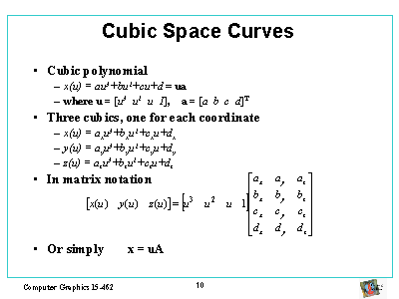

Slide 16
Visualizando curvas paramétricas
Visualização funcional: curva no espaço xyz, ignorando u
Visualização paramétrica: x(u), y(u), z(u)
Parametrização: como uma dada curva no espaço xyz é decomposta em funções x(u), y(u), z(u)
  Infinitas maneiras de parametrizar (rápido, lento, contínuo ou descontínuo em velocidade, CW, CCW)
  Especial: parametrizar em função do comprimento

Slide 17
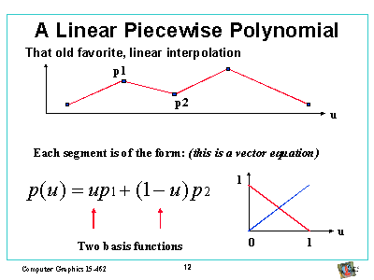

Slide 18
Para quadráticas
Use três funções de base
Combinação linear das três pelo parâmetro u variando de 0 a 1 produz cada segmento da curva (x(u),y(u),z(u))

Slide 19
Para cúbicas
Use quatro funções de base
Combinação linear das quatro pelo parâmetro u variando de 0 a 1 produz cada segmento da curva (x(u),y(u),z(u))

Slide 20
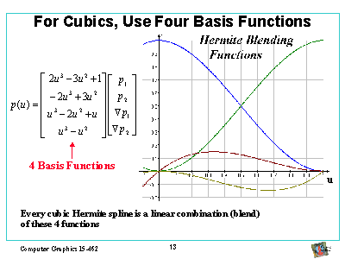
P(u)=(2u³ - 3u² +1)P₁ + (-2u³ + 3u²)P₂+ (u³ - 2u² + u)P´₁ + (u³ – u²) P´₂

Slide 21
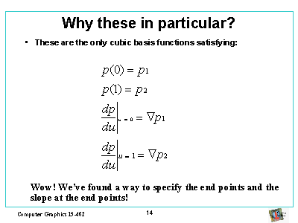
P(u)=(2u³ - 3u² +1)P₁ + (-2u³ + 3u²)P₂+ (u³ - 2u² + u)P´₁ + (u³ – u²) P´₂
P´(u) = (6u² - 6u)P₁ + (-6u² + 6u)P₂+ (3u² - 4u + 1)P´₁ + (3u² – 2u) P´₂

Slide 22
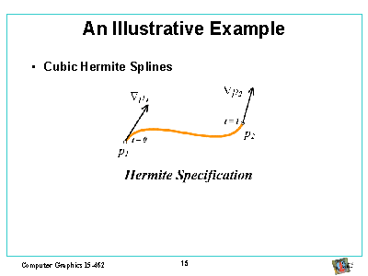

Slide 23
Juntando vários segmentos
É fácil criar uma Hermite multi-segmentos:
  Especificar cada parte por uma Hermite cúbica
  Especificar posição e tangente para cada ponto
  Juntar as partes por um ponto e mesma tangente
  Garante continuidade C1
Dada uma lista de pontos e tangentes, pode-se construir uma cúbica por partes que passa através de todos os pontos calculando uma Hermite para cada segmento (que são os nós)

Slide 24
Derivando splines de Hermite
Restrições:
  Valor (posição) e tangente em u=0 (começo)
  Valor e tangente em u=1 (fim do intervalo)
  x(0) = x₁ valor nos pontos
  x(1) = x₂
  x´(0) = x´₁ derivadas nos pontos
  x´(1) = x´₂
Assume forma cúbica: x(u) = au³ + bu² +cu +d
São 4 incógnitas: a, b, c, d

Slide 25
Derivando splines de Hermite
Uma vez que x(u) = au³ + bu² +cu +d
Sua derivada fica x´ (u) = 3au² +2bu +c
Reescrevendo as restrições, resulta em 4 equações lineares:
  x(0) = x₁ = d valor nos pontos
  x(1) = x₂ = a+b+c+d
  x´(0) = x´₁ = c derivadas nos pontos
  x´(1) = x´₂ = 3a+2b+c
Resolvendo para a, b, c, d:
  a = 2x₁ - 2x₂ + x´₁ + x´₂ b = -3x₁ + 3x₂ - 2x´₁ - x´₂
  c = x´₁ d = x₁

Slide 26


Em notação matricial
Controle Base Inversa Coeficientes
Coeficientes Base Controle

Slide 27


Equação da Spline Cúbica de Hermite
(2u³ - 3u² +1)P₁ + (-2u³ + 3u²)P₂+ (u³ - 2u² + u)P´₁ + (u³ – u²) P´₂
Ponto Base Matrix de controle

Slide 28
(2u³ - 3u² +1)P₁ + (-2u³ + 3u²)P₂+ (u³ - 2u² + u)P´₁ + (u³ – u²) P´₂
(6u² - 6u)P₁ + (-6u² + 6u)P₂+ (3u² - 4u + 1)P´₁ + (3u² – 2u) P´₂

Slide 29
Curvas de Bèzier
É uma variante da curva de Hermite
No lugar de pontos e tangentes, usa 4 pontos de controle:
  Ponto P₁ inicia e P₄ termina a curva
  Pontos P₂ e P₃ ficam fora da curva (puxam ela)
  x(0) = P₁ x(1) = P₄
  x´(0) = 3(P₂- P₁) x´(1) = 3(P₄ - P₃)

Slide 30
Curvas de Bèzier
Matriz de base (variante da Hermite)
  Matriz de base derivada da base de Hermite
  Matriz de base derivada do zero (☺ é ruim)
Propriedade do fecho convexo
  Curva contida no fecho convexo definido pelos 4 pontos de controle
Provê pontos de controle mais uniformes que Hermite
Fator de escala (3) escolhido para fazer velocidade aproximadamente constante

Slide 31
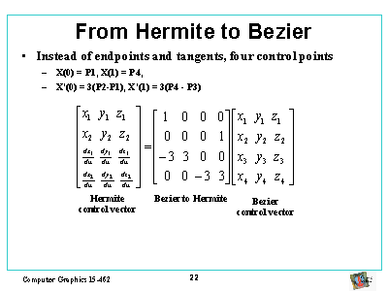

Slide 32
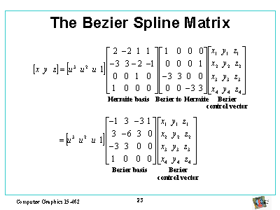
(-u³+3u² -3u+1)P₁ + (3u³-6u²+3u)P₂+ (-3u³+3u²)P₃ + (u³) P₄

Slide 33
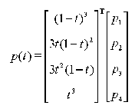
Funções de base de Bèzier
Também conhecidas como polinômio de Berstein de grau 3, ordem 4
Não negativas, a soma das funções de base é1
Então, a curva inteira (no intervalo 0-1) fica dentro do polígono envolvente (fecho convexo)

Slide 34
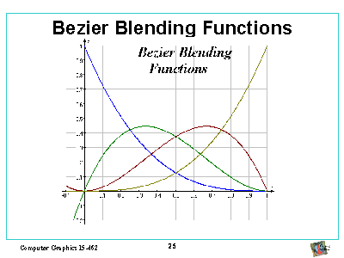

Slide 35
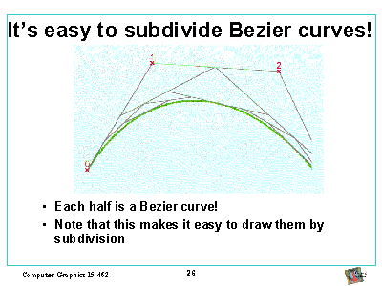

Slide 36
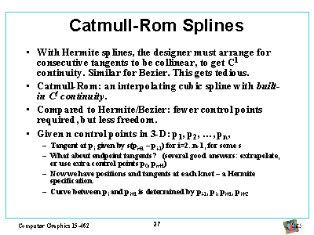

Slide 37
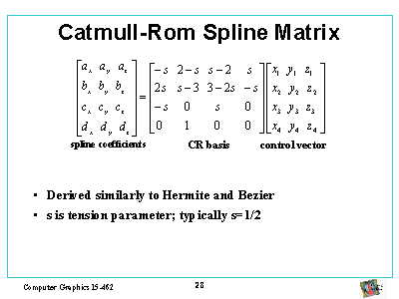

Slide 38
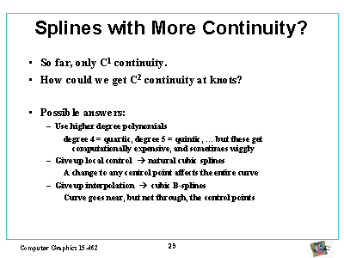

Slide 39
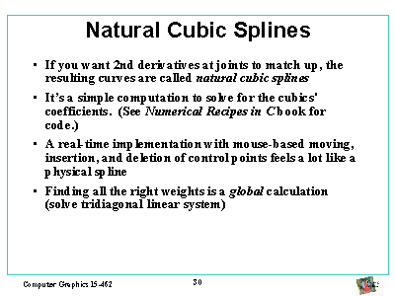

Slide 40
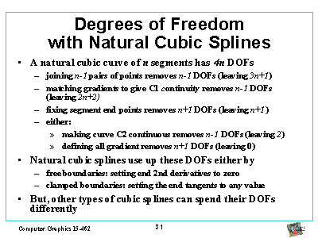

Slide 41
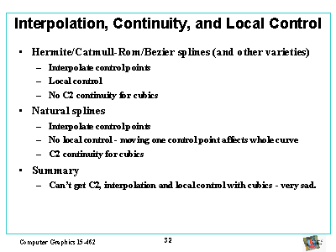

Slide 43
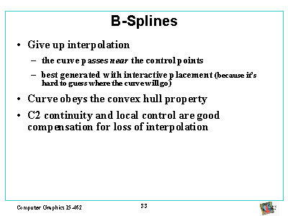

Slide 44
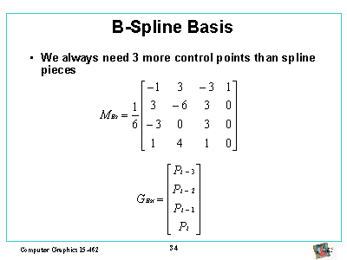

Slide 45
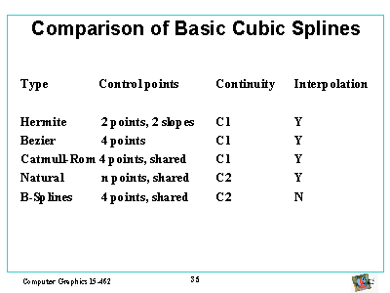

Slide 46
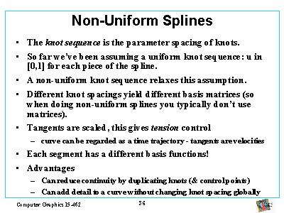

Slide 47
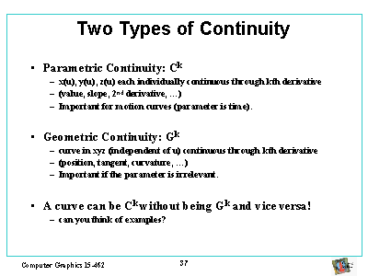

Slide 48
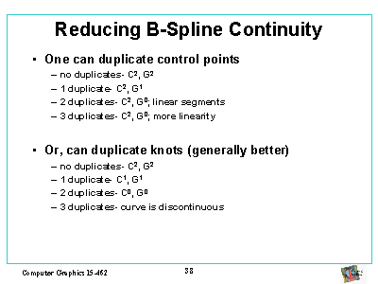

Slide 49
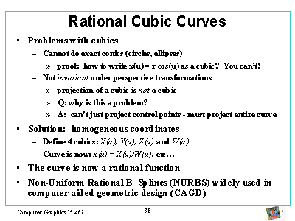

Slide 50
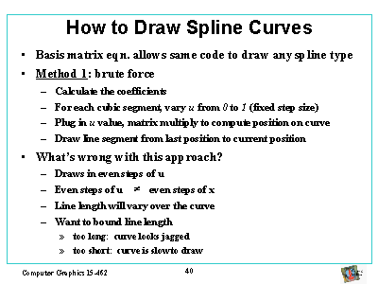

Slide 51
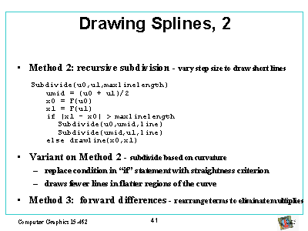

Slide 52
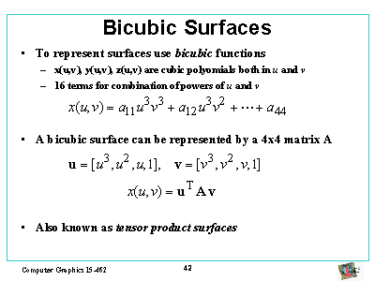

Slide 53
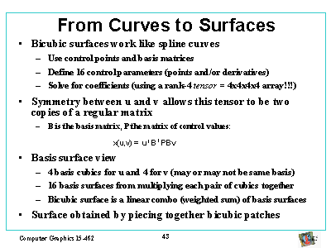

Slide 54
